Slide 1

4 化学实验中的4个“0”

Slide 2
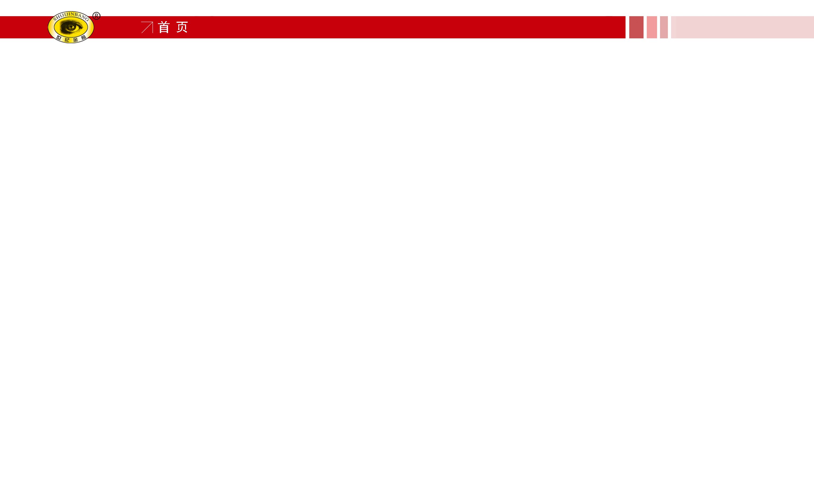

1.滴定管的①“0”刻度在滴定管的上部(但不是最上端)，在量取液体的体积时，液面不一定要在“0”刻度，但要在“0”刻度以下；滴定管读数时，装液或放液后，需等1～2分钟后才能观察液面高度。
2.量杯、量筒、容量瓶没有②“0”刻度。
3.温度计的③“0”刻度在温度计的中下部。
4.托盘天平中的④“0”刻度在标尺的最左边，天平在使用时要调“0”，使用后要回“0”。

